Slide 1
Módulo 7 I/O Files
Capítulo 10

Slide 2
Archivos
Un archivo (file) es un recurso computacional que permite almacenar información en un dispositivo de almacenamiento.

Slide 3
Ventajas de Manejar Archivos
Permite almacenar información permanentemente.
Reutilizar la misma información en distintas computadoras o programas.
Permite trabajar con grandes cantidades de información convenientemente.
Facilita la transferencia de información

Slide 4

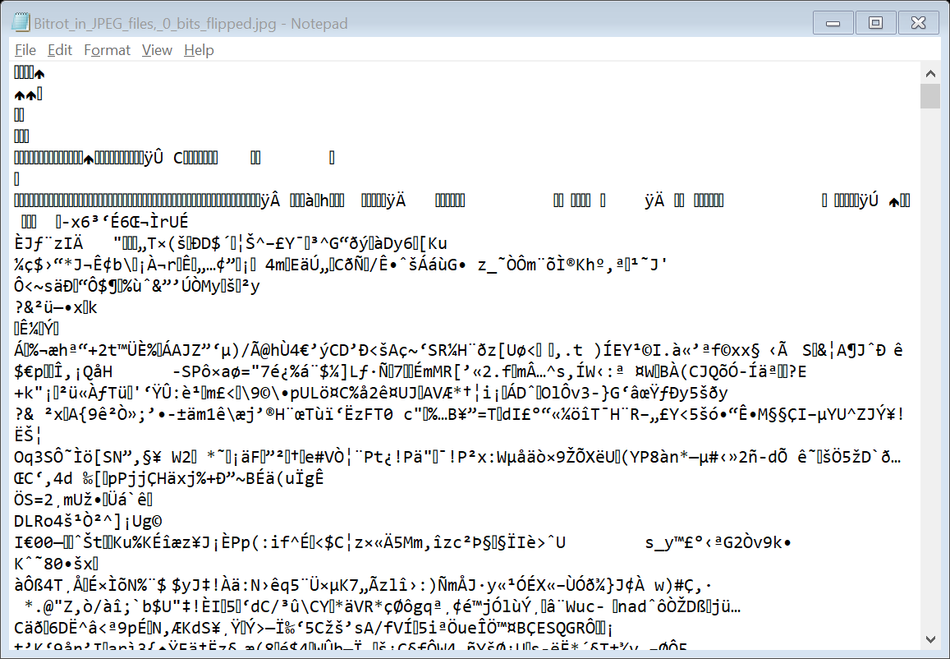
Recordemos las bases
Recordemos que las computadoras no pueden almacenar “letras”, “números”, “fotos” o “videos”.
Lo único que puede almacenar una computadora son bits, es decir, 0’s y 1’s.
Contenido de un archivo.

Slide 5
¿Cómo se interpretan los bits?
Para entender cómo se representa cualquier objeto, necesitamos definir reglas, o un encoding.
Por ejemplo:
Texto: ASCII, UTF-8
Audio: MP3, WAV, AAC, FLAC
Video: MP4, AVI, MOV
La clave es que cuando utilicemos un archivo, nuestro programa entienda y sepa cómo interpretar la secuencia de bytes contenidas dentro del archivo. Es decir, que pueda traducirlo.

Slide 6

Link

Slide 7
Emoji… ¿cómo funcionan?
El Unicode Consortium (https://unicode.org/) es el organismo encargado de definir, mantener y crear los Emojis.
La lista completa de Emojis la podemos encontrar en Emojipedia https://emojipedia.org/

Slide 8
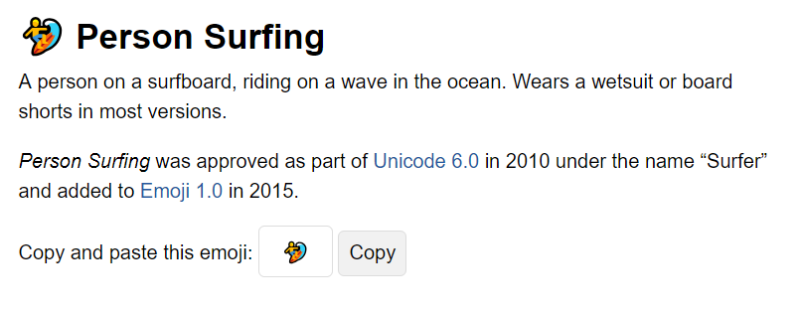

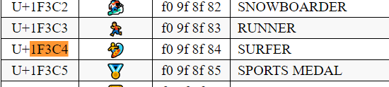
Después podemos encontrar su representación hexadecimal en la página: https://www.utf8-chartable.de/unicode-utf8-table.pl
f0 9f 8f 84

Slide 9
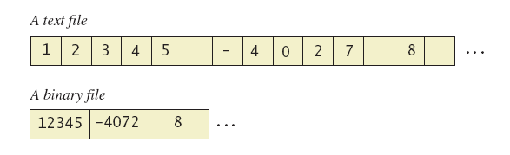
Archivos de texto y archivos binarios
Veamos la comparación, este archivo de texto y el archivo binario contienen la misma información…
Cada casilla equivalen a 2 bytes
NOTA: El archivo binario es de 6 bytes. El archivo de texto es de 28 bytes.

Slide 10
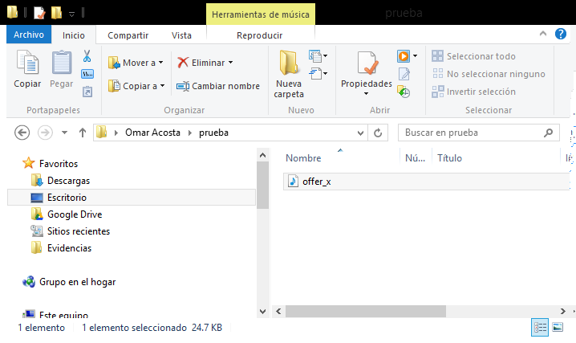
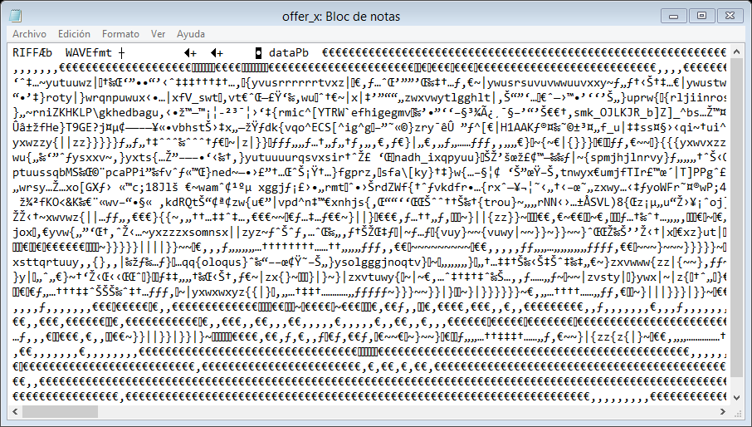
Archivo
Binario
(.wav)

Slide 11

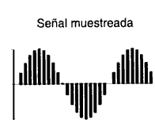
Max = 11111111111111
Min = 00000000000000

Slide 12
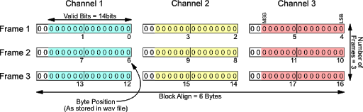

Slide 13
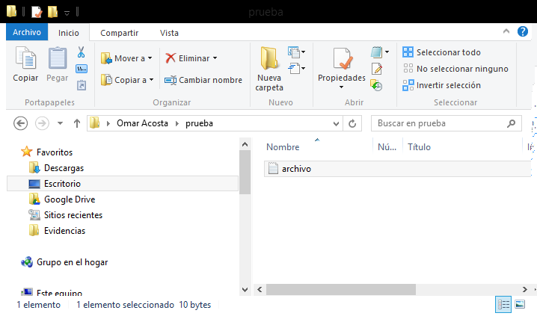
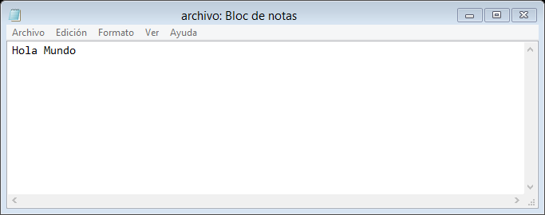
Archivo
De Texto
(.txt)

Slide 14
Archivos binarios vs texto
Los archivos binarios generalmente ocupan menos espacio.
Los archivos de texto son mas amigables para el uso humano.

Slide 15
Crear un nuevo archivo

Slide 16




Para crear un archivo, vamos a necesitar tres componentes:
Nombre
Contenido
Directorio

Slide 17
Crear un archivo de Texto
La clase PrintWriter define los métodos necesarios para crear y escribir a un archivo de texto.
La clase se encuentra en el paquete java.io
Para poder abrir un archivo, debemos:
Instanciar un objeto de la clase PrintWriter, usando el nombre del archivo como argumento.
Rodear nuestro programa en bloques try y catch, para manejar las excepciones.

Slide 18
import java.io.FileNotFoundException;
import java.io.PrintWriter;
import java.util.Scanner;
public class IO_Demo {
public static void main(String[] args) {
String filename = "out.txt";
PrintWriter outputStream = null;
try {
outputStream = new PrintWriter(filename);
} catch (FileNotFoundException e) {
System.out.println(e.getMessage());
}
System.out.println("Enter three lines of text:");
Scanner keyboard = new Scanner(System.in);
for (int i=0; i<3; i++) {
String line = keyboard.nextLine();
outputStream.println(i + ": " + line);
}
outputStream.close();
keyboard.close();
System.out.println("Finished");
}
}
El archivo se generará en el folder del proyecto.

Slide 19

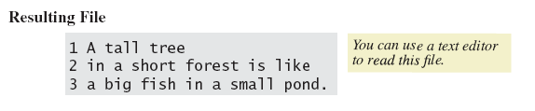
Creating a Text File
Sample screen output

Slide 20
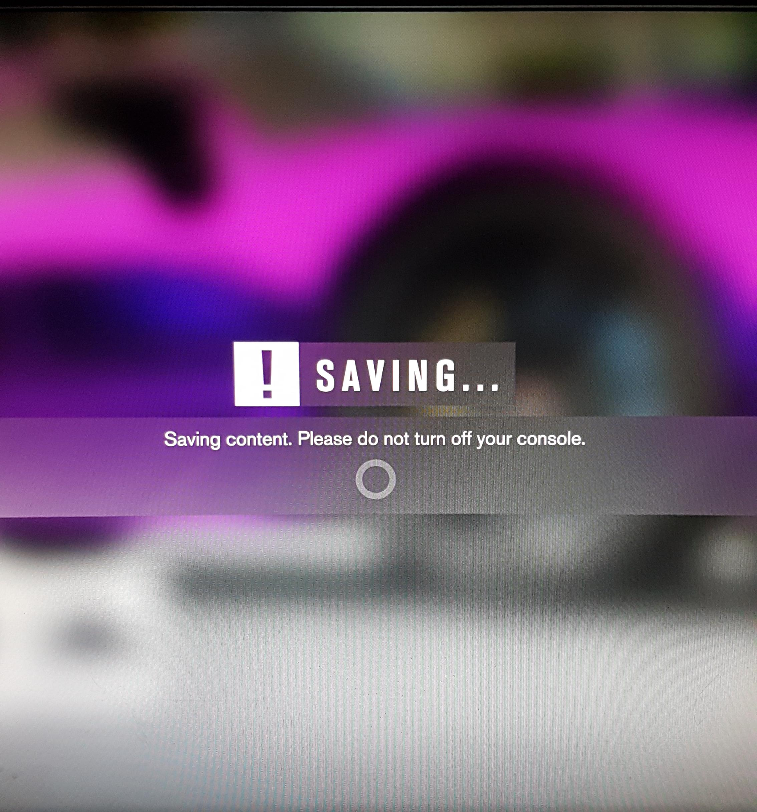

Slide 21
Tips al programar con archivos de texto
Cuando nuestros programas trabajan con archivos, es buena idea incluir informarle al usuario.
Esto nos ayuda a evitar corrupción de información si interrumpimos el programa.
Recordemos la función del botón “Grabar”
¿En dónde has visto esta funcionalidad?
Instalas actualizaciones de Windows
Instalas aplicaciones en un celular
Grabas el progreso en un videojuego
etc!

Slide 22
Modificar un archivo existente

Slide 23
Archivos de Texto
Hay ocasiones en donde requerimos agregar o modificar información en un archivo sin perder lo que ya teníamos!
outputStream =
new PrintWriter(new FileOutputstream(fileName, true));
El método println agrega la información al final del archivo.

Slide 24
String fileName = "out.txt";
PrintWriter outputStream = null;
try {
outputStream = new PrintWriter(filename);
} catch (FileNotFoundException e) {
System.out.println(e.getMessage());
}
Crea un archivo nuevo
String fileName = "out.txt";
PrintWriter outputStream = null;
try {
outputStream = new PrintWriter(new FileOutputStream(fileName, true));
} catch (FileNotFoundException e) {
System.out.println(e.getMessage());
}
Modifica un archivo ya existente

Slide 25
Leer un archivo de texto

Slide 26
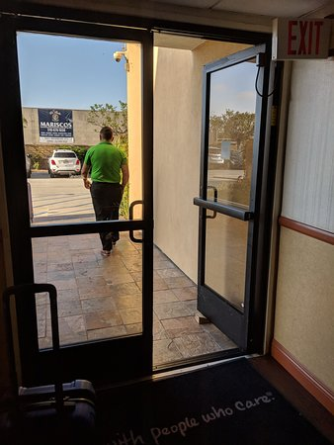
Leer de un archivo de Texto
Vamos a ver un ejemplo donde un archivo de texto se lee y se imprime en la pantalla.
OJO en los siguientes puntos:
Línea de código con la que se abre el archivo.
El objeto Scanner.
El métdo hasNextLine()
Al finalizar, el objeto debe cerrarse.

Slide 27
package file;
import java.io.File;
import java.io.FileNotFoundException;
import java.util.Scanner;
public class IO_Demo {
public static void main(String[] args) {
String fileName = "out.txt";
Scanner inputStream = null;
try {
inputStream = new Scanner(new File(fileName));
} catch (FileNotFoundException e) {
System.out.println(e.getMessage());
System.exit(0);
}
while (inputStream.hasNextLine()) {
String line = inputStream.nextLine();
System.out.println(line);
}
inputStream.close();
}
}

Slide 28
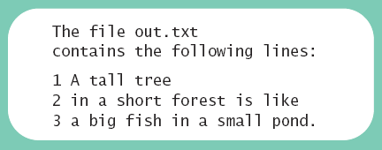
Reading from a Text File
Sample screen output

Slide 29
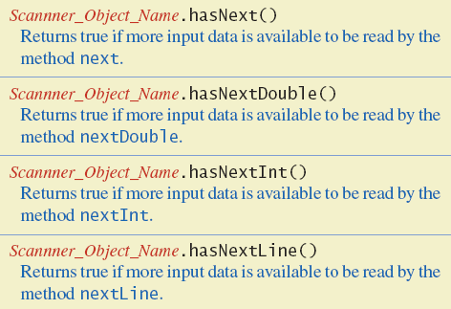
Otros métodos

Slide 30
La Clase File

Slide 31
La clase File
La clase permite una manera en la que podemos representar archivos de una manera general.
El objeto File representa un archivo existente en algún dispositivo de almacenamiento de la computadora.

Slide 32
La ruta (path) del archivo
Los archivos en los ejemplos asumen que el programa está en el mismo folder que el programa.
Podemos especificar la ubicación de un archivo con la dirección absoluta, o la dirección relativa.
La dirección absoluta indica la ubicación del archivo considerando el disco, y los folders. Ejemplo: (C:\\User\\…\\out.txt)
La dirección relativa asume que el archivo se encuentra en el folder del proyecto, y solo es necesario especificar su ubicación dentro del proyecto (“out.txt”).
Dependiendo del Sistema Operativo, la dirección del archivo puede variar
Sistemas basados en Unix, ocupan sólo un dash “/” para indicar saltos entre folders.
Sistemas basados en Windows, ocupan 2 dash-invertidos “\\”.

Slide 33
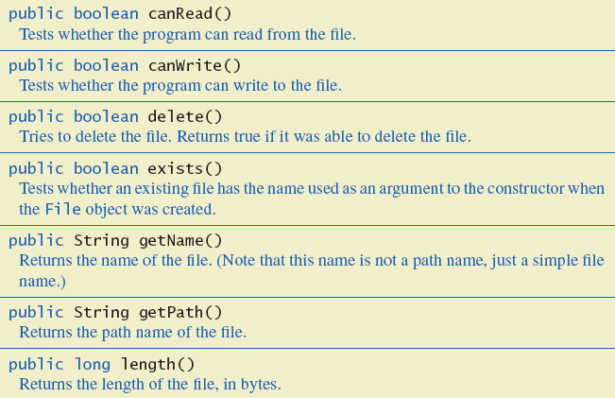
Methods of the Class File

Slide 34
Caso de Estudio Archivo separado por commas
Los archivos separados por comas, o CSV, son archivos de texto que se usan para almacenar una lista de elementos. Ejemplo:
SKU,Quantity,Price,Description
4039,50,0.99,SODA 9100,5,9.50,T-SHIRT
1949,30,110.00,JAVA PROGRAMMING TEXTBOOK
5199,25,1.50,COOKIE

Slide 35
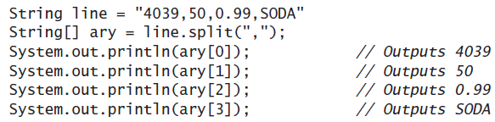
CSV
Utilizamos la instrucción SPLIT para generar un arreglo en donde cada posición corresponde a un elemento de la lista.

Slide 36
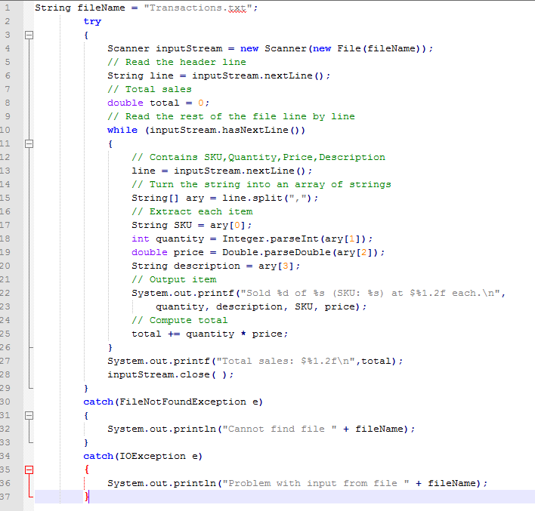

Slide 37
Archivos Binarios
Java tiene un mecanismo llamado serialización de Objetos (Object Serialization) que permite que cualquier objeto sea representado como una secuencia de bytes.
Este proceso es independiente de la JVM, por lo que permite que un objeto sea serializado y deserializado en plataformas completamente diferentes.

Slide 38
Archivos Binarios
Para esto, hacemos uso de las clases ObjectInputStream para serializar objetos, y ObjectOutputStream para deserializar objetos.
Veamos un ejemplo:

Slide 39
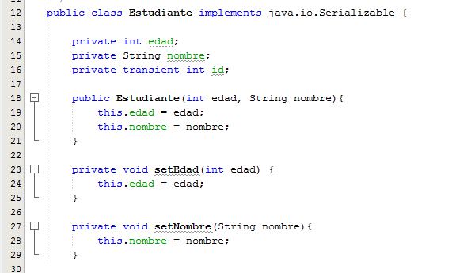
Tenemos una clase llamada Estudiante. Nótese que la clase está utilizando la interfaz “java.io.Serializable”. Esto está permitiendo a cualquier objeto de la clase Estudiante serializarse.
Ojo con la variable transient int id. La palabra reservada “transient” hace que el valor de la variable no pueda serializarse.

Slide 40
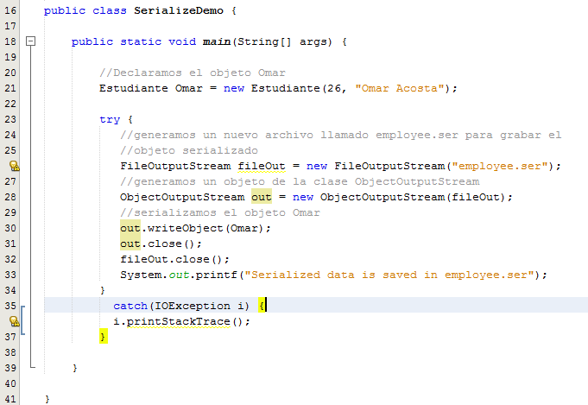

Slide 41
Serialización de Clases
En el código anterior vemos un objeto de la clase Estudiante instanciarse. Después, se abre un buffer del archivo “estudiante”.a
A través del método writeObject de la clase ObjectOutputStream, serializamos el objeto Estudiante Omar.
Esto genera un nuevo archivo en la ruta determinada

Slide 42
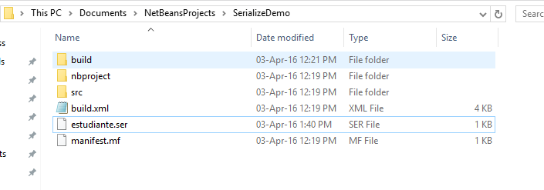
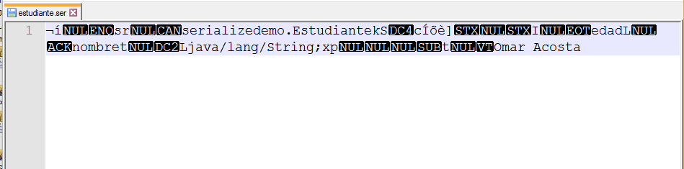
Vemos el archivo de texto en la ruta del proyecto. Si lo abrimos, podemos leer la información serializada.

Slide 43
Archivos Binarios
Supongamos que ahora queremos leer el archivo. Esto puede ser en una próxima ejecución del programa.
Para la lectura del objeto serializado utilizaremos la clase ObjectInputStream.

Slide 44
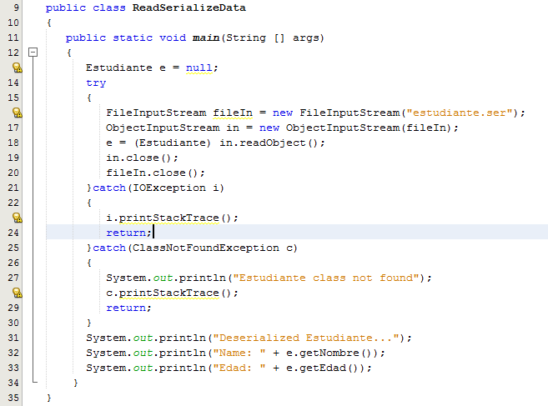

Slide 45

Archivos Binarios
Nótese como se busca el archivo “estudiante.ser” y comienza su lectura a través de la clase ObjectInputStream.
Ahora, se invoca el método readObject() que tiene un valor de retorno de tipo Object, y se realiza un casting a una variable de tipo “Estudiante”.
Nótese la firma del método readObject(). Recordemos que todas las clases heredan la clase base Object, por lo que a través del dynamic binding podemos hacer un casting a la clase Estudiante.

Slide 46
